Slide 1
«Написание сочинения –
рассуждения 9.2»
ОГЭ-2021

Slide 2
Структура сочинения-рассуждения 9.2
1. Тезис.
2. Аргумент — пример 1 + комментарий.
3. Аргумент — пример 2 + комментарий.
4. Заключение (по тезису).
1. Тезис – это мысль, которую нужно доказать. В тезисе нужно коротко сформулировать своё понимание смысла указанного фрагмента.
Ваша задача — объяснить смысл заданных строк. Обычно в задании дана цитата, которая содержит идею, основную мысль, текста, и дать объяснение не составит труда.

Slide 3
При написании вступления можно использовать следующие речевые клише:
Смысл последних строк текста говорит нам о том, что…
Текст заканчивается словами: «…».
На мой взгляд, речь идет о том, что…
Я считаю, что мысль автора данного текста, выраженная в выделенном фрагменте, заключается в том, что …
Автор данного текста привлекает читателя к размышлению над вопросом…
По моему мнению, в указанном фрагменте выражена главная мысль текста, которая заключается в следующем: …
В этом отрывке автор говорит о том, что…
Смысл данного отрывка я понимаю так: …
В выделенной фразе автор выражает мысль о том, что…
Не лишним будет употребление вводных слов: я думаю, я считаю, на мой взгляд, по моему мнению, мне кажется, я убеждён и т.д.

Slide 4
2. Основная часть – доказательства (аргументы) + примеры из текста.
В основной части аргументируется тезис. Необходимо привести 2 примера-аргумента из указанного текста. Примеры должны соответствовать тезису, иллюстрировать мнение о смысле цитаты.
Для включения в сочинение примеров-аргументов можно использовать следующие речевые клише:
Попробую доказать справедливость своего суждения.
Чтобы подтвердить сказанное, обратимся к предложениям…
Это подтверждают предложения …
Проиллюстрировать это мнение можно на примере текста (автор).
Предложение … подтверждает мысль о том, что…
Своё мнение могу доказать на таком примере из текста.
Возможно использование вводных слов во-первых, во-вторых…

Slide 5
3. Вывод.
Задача вывода – подвести итог размышлению, завершить работу, еще раз обратив внимание на самую главную мысль.
Вывод должен быть логичным, не противоречащим предыдущему высказыванию
В начале заключения можно использовать следующие вводные слова:
итак, следовательно, значит, таким образом, мы пришли к выводу.

Slide 7
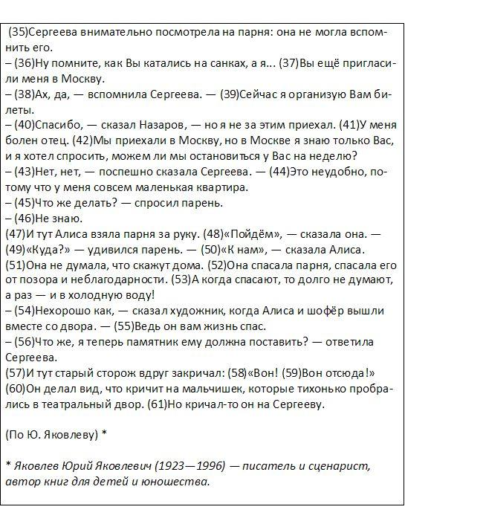

Slide 9
Итоги:
Дать «идеальный» образец написания сочинения невозможно. Каждая фраза - особенная, тексты - неповторимые. Даже клише- лишь очень общий план сочинения.
Научитесь понимать главное, что требуется по критериям
Не переходите к пересказу содержания теста, только поясняйте его , когда это необходимо для доказательств
Не забывайте проверять работу, помните, что сочинение и изложение оцениваются с точки зрения грамотности как единая работа
Пишите разборчиво и аккуратно. Непонятная буква, слитное -раздельное написание рассматриваются как ошибка.
Побольше тренируйтесь. Пишите и пишите сочинения на все три темы(9.1.- 9.3). Не готовьтесь только по одной. А вдруг на экзамене вам захочется писать по другой.

Slide 10
Домашнее задание
Написать сочинение 9.2 по исходному тексту Ю.Яковлева

Slide 11
СПАСИБО ЗА ВНИМАНИЕ! УСПЕХОВ!

